Slide 1
Global bøn
3.Mai 2012

Slide 2
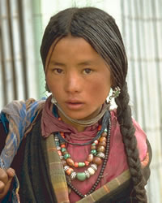
Tibetanar i Kina
Tibet er okkupert av Kina. Det bur 861 000 menneske i landet. Dei tilhøyrer den buddhistiske retninga lamaismen som Dalai Lama er leiar for. Få menneske er så tett knytta opp til religionen sin som desse, og ingen blir rekna som så vanskelege å nå med evangeliet.
Språk: Tibetansk.
Bibelen tilgjengeleg både i tekst og lyd. Likeeins Jesusfilmen.
Gode Gud, me ber for det ti

Slide 3
Bøn for tibetanarane i Kina
Gode Gud! Me ber i dag for tibetanarane i Kina. Dei er så sterkt bunden til buddhismen og skytshelgenen sin Chenrezig. Du som har skapt dei og som elskar dei med ein evig kjærleik, send Ordet og Anden til dei og løys dei frå all falsk religion og frå demoniske krefter som bind dei til djevelen og hans vanlagnad. Grunnlegg ei levande kyrkje i dette folket, ei kyrkje fylt av Anden som kan formidla Jesus og Guds under til dei fortapte sauene av Tibets hus. Amen!”

Slide 4
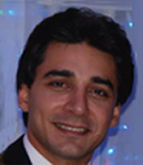
Farshi Fathi og andre fengsla iranarar.
Den iranske konvertitten Farshi Fathi er nyleg dømt til 6 års fengsel.
Herre Jesus Kristus! Dei truande i Iran erfarer sanninga i ordet at me må gå inn i Guds rike gjennom mange trengsler. Gjer dei sterke i stormen. Fyll Farshi Fathi med din fred, og lat det lukkast for han å få saka si opp att.
Så ber me om legedom for Behnam Irani, fridom for Josef Nadharkani og Noorallah Qabitizade. Lat ditt rike ha stor framgang gjennom di lidande kyrkje. Amen.

